Slide 1

Manajemen Proyek
Gold - Chapter 8 - Topic 2

Slide 2

Selamat datang di Chapter 8 Topic 2 online course UI/UX Research/Design dari Binar Academy!

Slide 3

Pengantar
Hai Hai Hai! Kali ini kita ketemu lagi di topik 2 ~
Yuhuu pada topik 2 ini, kita akan membahas mengenai serba-serbi manajemen proyek. Familiar kan dengan hal tersebut atau mungkin baru pertama mendengar?
Yukk langsung aja.. Chekidott, bestie ~

Slide 4
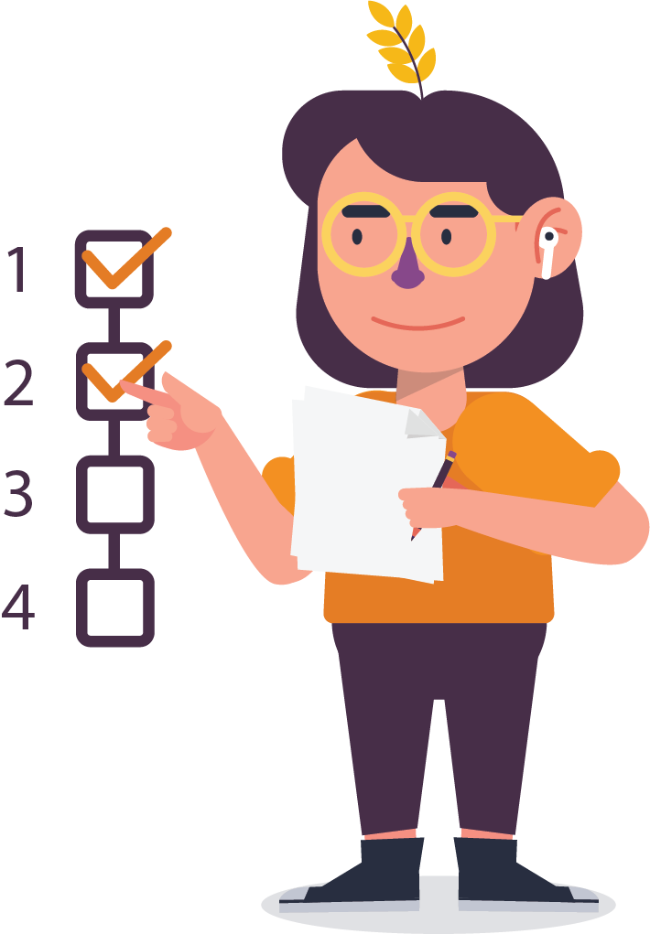
Pengantar
Kali ini, kita akan mengulas materi tentang:
Apa itu proyek?
Manajemen proyek
Project manager
Mengapa tim UI/UX membutuhkan project manager?

Slide 5

Apa itu proyek?
Sebelum mendalami manajemen proyek, kita perlu paham dulu nih apa itu proyek. Setuju kan?
Mari kita pahami bersama ~

Slide 6

Apa itu proyek?
Apa itu proyek?
Menurut Project Management Institute, proyek bersifat sementara karena memiliki awal dan akhir yang ditentukan oleh waktu, ruang lingkup, dan sumber daya.
Sebuah proyek memiliki keunikan, karena hal tersebut bukanlah operasi rutin. Melainkan, serangkaian operasi khusus yang dirancang untuk mencapai tujuan tunggal.
Notes:
Photo by Octavian Dan on Unsplash

Slide 7

Apa itu proyek?
Suatu proyek umumnya diprakarsai oleh kebutuhan yang dirasakan dalam suatu organisasi.
Seperti yang kita bahas di muka, sebuah proyek akan memiliki awal dan akhir, rencana anggaran, waktu, sumber daya, dan melibatkan tim yang dibangun untuk mencapai tujuan.
Notes:
Photo by airfocus on Unsplash

Slide 8

Apa itu proyek?
Tim proyek pada umumnya terdiri dari banyak anggota yang berbeda cakupan kerjanya.
Misalnya, pengguna akhir/pelanggan dari suatu produk atau layanan, perwakilan dari teknologi informasi (TI), pemimpin proyek, analis bisnis, pelatih (trainer), sponsor proyek, dan pemangku kepentingan lainnya.
Notes:
Photo by airfocus on Unsplash

Slide 9

Apa itu proyek?
Nah, proyek sendiri ada banyak macamnya. Bisa proyek membangun rumah, proyek penelitian, proyek memuat karya seni, proyek desain, dan lain sebagainya.
Kali ini, kita akan membahas tentang proyek perangkat lunak. Kira-kira, bedanya apa ya dengan proyek lainnya? Yuk simak jawabannya ~
Notes:
Photo by Octavian Dan on Unsplash

Slide 10

Apa itu proyek?
Apa itu proyek perangkat lunak?
Proyek perangkat lunak terdiri dari langkah-langkah yang harus ditempuh dalam membuat produk sebelum benar-benar ditawarkan ke pasar.
Biasanya, perusahaan membuat satu proyek untuk membentuk produk baru yang belum dibuat. Proyek tersebut dapat ditangani oleh beberapa atau bahkan lebih dari 100 orang.
Notes:
Photo by airfocus on Unsplash

Slide 11
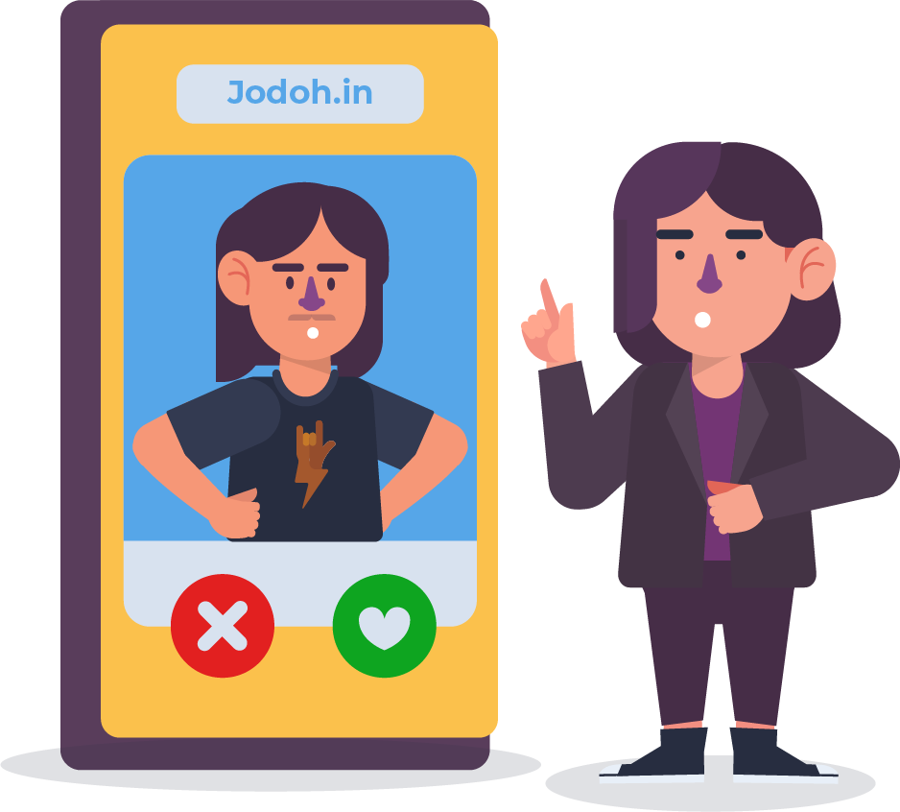
Apa itu proyek?
Lalu, apakah proyek berbeda dengan produk?
Produk merupakan barang, layanan, platform, aplikasi, sistem, dan lain-lain, yang dibuat umumnya untuk dijual atau memenuhi kebutuhan pelanggan serta bisnis.
Dalam ritel dan manufaktur, sebuah produk bisa berupa bahan yang diubah menjadi barang jadi. Dalam teknologi, produk kamu akan berupa perangkat lunak atau layanan, yang memerlukan pemeliharaan.
Notes:
Photo by airfocus on Unsplash

Slide 12
Apa itu proyek?
Sedangkan proyek perangkat lunak, ketika selesai, dapat menghasilkan sebuah produk atau sebuah tingkatan pada produk yang diluncurkan untuk digunakan pengguna.
Sehingga dapat dikatakan bahwa produk merupakan hasil dari sebuah proyek.
Notes:
Photo by airfocus on Unsplash

Slide 13

Manajemen proyek
Oke, udah paham kan dengan penjelasan terkait proyek barusan?
Nicee..
Selanjutnya kita pahami mengenai manajemen proyek

Slide 14

Manajemen proyek
Manajemen proyek
Salah satu peran penting yang perlu diisi dalam sebuah tim kerja, ialah manajer proyek yang bertugas memanajemen proyek.
Tapi, sudahkah kamu memahami apa itu manajemen proyek?
Notes:
Photo by airfocus on Unsplash

Slide 15
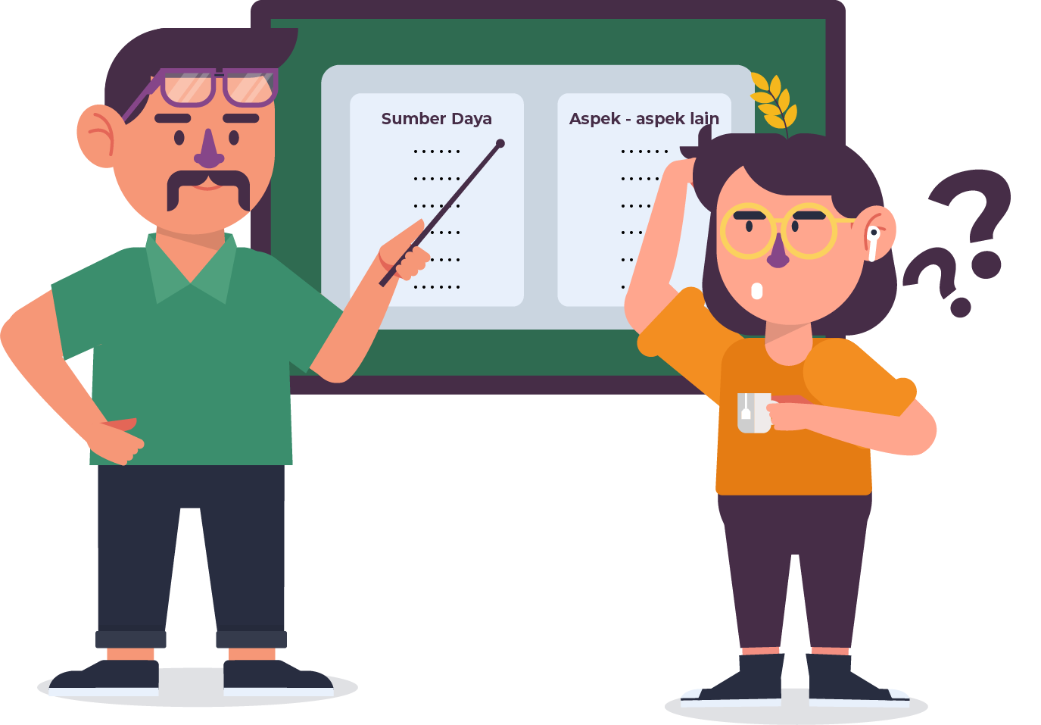
Manajemen proyek
Manajemen proyek merupakan disiplin pengelolaan semua sumber daya yang berbeda dan aspek proyek sedemikian rupa.
Sehingga, sumber daya memberikan semua output yang diperlukan untuk menyelesaikan proyek dalam ruang lingkup, waktu, dan kendala biaya yang ditentukan.
Notes:
Photo by airfocus on Unsplash

Slide 16
Manajemen proyek
Hal-hal tersebut disepakati sejak inisiasi hingga proyek dimulai.
Tujuannya, agar semua pemangku kepentingan dan anggota tim memiliki pemahaman serta penerimaan yang jelas tentang proses, metodologi, dan hasil yang diharapkan.
Notes:
Photo by airfocus on Unsplash

Slide 17

Manajemen proyek
Sembilan bidang utama dalam manajemen proyek
Nah, dalam manajemen proyek, terdapat 9 (sembilan) bidang utama, antara lain:
Integration Management
Scope Management
Time Management
Cost Management
Notes:
Photo by airfocus on Unsplash

Slide 18
Manajemen proyek
Quality Management
Human Resource Management
Communication Management
Risk Management
Procurement Management
Notes:
Photo by airfocus on Unsplash

Slide 19
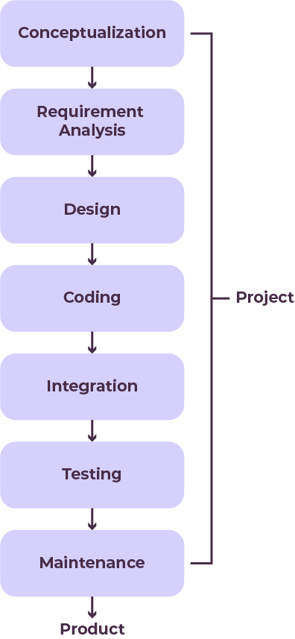
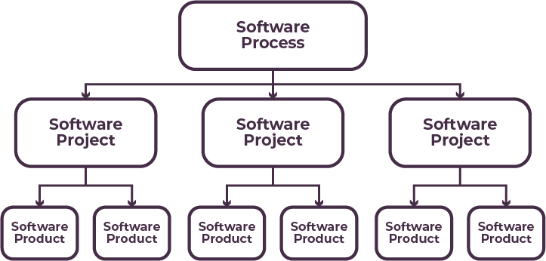
Manajemen proyek
Manajemen proyek vs manajemen produk
Kali ini, kita akan mengulas perbedaan manajemen proyek dengan manajemen produk berdasarkan cakupan kerjanya.
Manajemen proyek membantu tim mengatur, melacak, dan melaksanakan pekerjaan dalam suatu proyek.
Notes:
Photo by airfocus on Unsplash

Slide 20
Manajemen proyek
Hal tadi termasuk mengelola pemangku kepentingan, tugas, kemajuan proyek hingga selesai, dan menerapkan alat yang diperlukan agar proyek sukses.
Manajemen proyek juga berfokus pada kolaborasi tim dan mendorongnya melalui penggunaan alat serta permainan membangun tim.
Notes:
Photo by airfocus on Unsplash

Slide 21
Manajemen proyek
Sedangkan, manajemen produk bertujuan untuk mengawasi produk yang dikembangkan dalam suatu organisasi.
Hal tersebut termasuk mengelola setiap aspek siklus hidup produk, dari tahap analisis hingga manajemen rilis produk.
Notes:
Photo by airfocus on Unsplash

Slide 22

Project manager
Tujuan dan sasaran organisasi bisa tercapai secara efisien melalui manajemen proyek yang tepat. Nah, posisi tersebut diisi oleh project manager atau manajer proyek.
Yuk kita kenali lebih lanjut posisi project manager ~

Slide 23
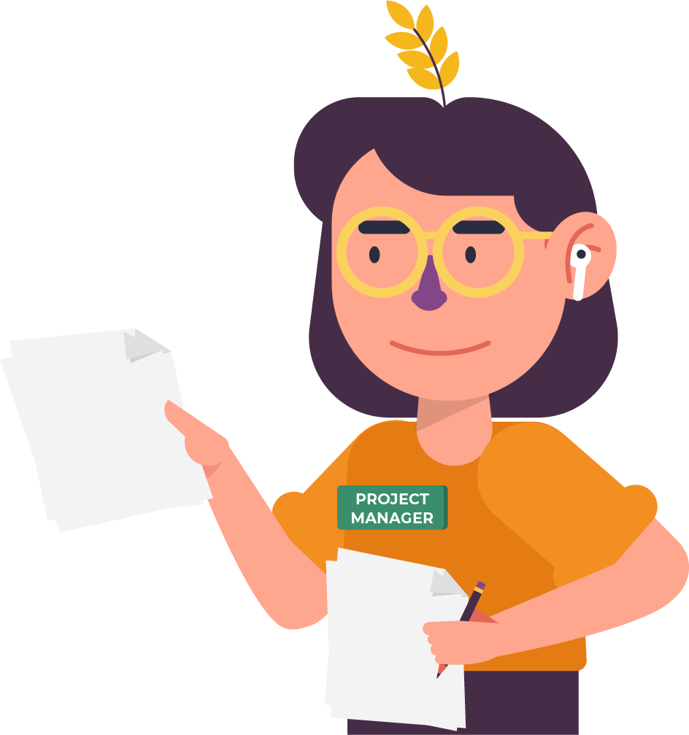
Project manager
So, apa itu project manager?
Dalam arti luas, manajer proyek (PM) bertanggung jawab untuk merencanakan, mengatur, dan mengarahkan penyelesaian proyek tertentu untuk suatu organisasi.
Sehingga, ia harus bisa memastikan proyek tersebut selesai tepat waktu, sesuai anggaran, dan masih dalam ruang lingkupnya.
Notes:
Photo by airfocus on Unsplash

Slide 24

Project manager
Project manager memainkan peran kunci dalam mengelola proyek. Mereka memperkirakan semua risiko yang timbul dan memastikan penanganannya dengan rencana yang tepat selama proses produksi.
Struktur manajemen proyek yang baik memastikan bahwa proyek selesai dalam jangka waktu tertentu dan sesuai anggaran.
Notes:
Photo by Markus Winkler on Unsplash

Slide 25

Project manager
Dengan mengikuti struktur manajemen proyek yang baik, karyawan akan memiliki pemahaman tentang peran dan tanggung jawab mereka.
Mereka juga akan mengetahui jadwal pengiriman (delivery) dan memiliki kesempatan untuk merencanakan jadwal mereka dengan tepat.
Notes:
Photo by Markus Winkler on Unsplash

Slide 26
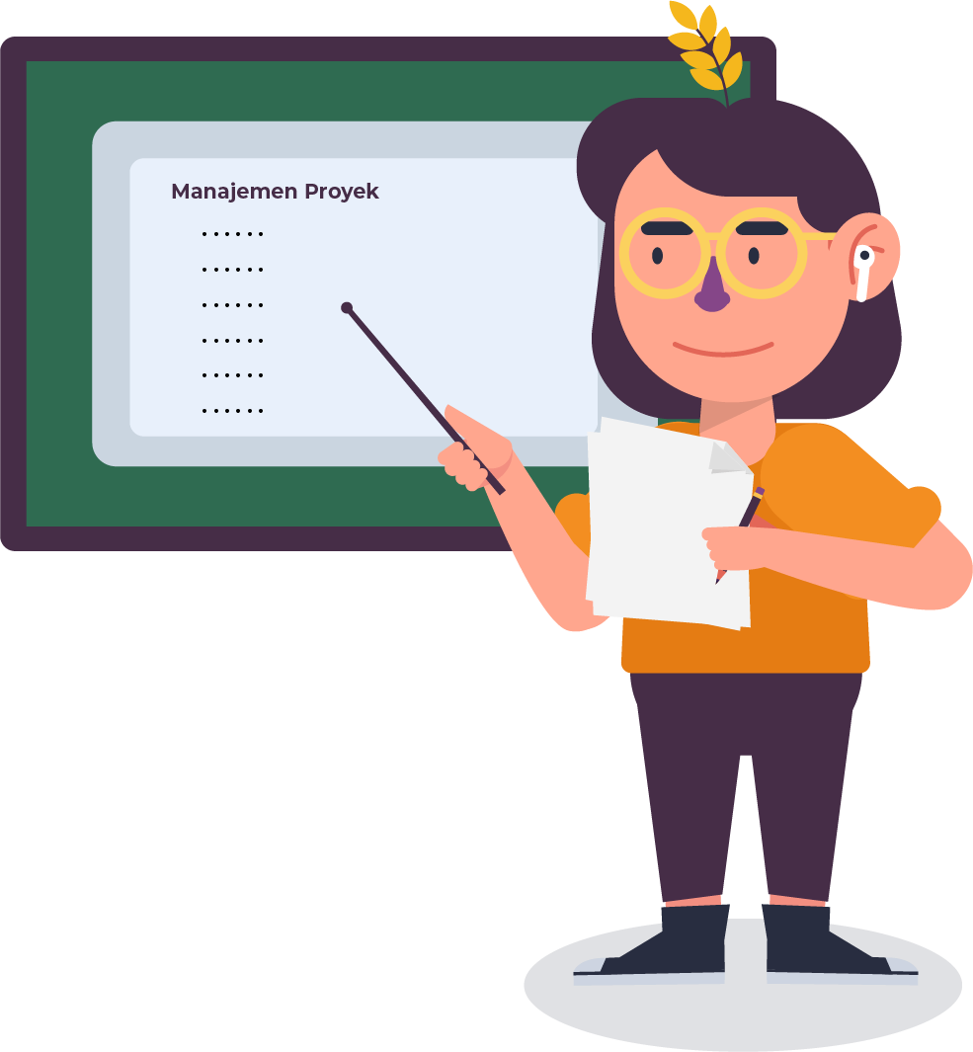
Project manager
Project manager akan menerapkan sebuah metodologi yang sesuai dengan karakteristik dan tujuan proyek.
Kita akan membahas metodologi-metodologi manajemen proyek pada sesi berikutnya ya ~
Notes:
Photo by airfocus on Unsplash

Slide 27
Project manager
Nah, selain memahami metodologi, ada karakteristik lain yang perlu diingat agar proses manajemen proyek bisa sukses.
Mengingat setiap proyek melibatkan banyak aktor, project manager tidaklah cukup hanya memiliki keterampilan manajemen waktu yang baik.
Notes:
Photo by airfocus on Unsplash

Slide 28

Project manager
Sebaiknya, project manager juga memiliki keterampilan sebagai berikut:
Excellent communication skills
The ability to be a team player
Excellent interpersonal skills
The ability to negotiate
Notes:
Photo by airfocus on Unsplash

Slide 29

Project manager
Faktor kunci penentu keberhasilan proyek~
Project manager yang berpengalaman percaya bahwa ada dua faktor kunci dalam menentukan keberhasilan suatu proyek, antara lain:
Relevansi saat merekrut atau memilih anggota proyek dengan posisi proyek sangat penting. Dalam artian, perekrutan anggota harus ditangani dengan disiplin dan ketelitian yang sama seperti perekrutan karyawan baru untuk mengisi posisi dalam bisnis.
Notes:
Photo by Jaye Haych on Unsplash

Slide 30

Project manager
Metodologi yang terdokumentasi dengan baik, di mana dibuat sederhana dan mudah beradaptasi terhadap berbagai ukuran proyek, merupakan landasan penting untuk memastikan keberhasilan proyek.
Notes:
Photo by Dragonfly Ave on Unsplash

Slide 31

Project manager
Metodologi yang terdokumentasi ini perlu dikomunikasikan kepada anggota tim proyek sebagai bagian dari tahap inisiasi. Begitu pula dengan penyesuaian metodologi dengan kebutuhan spesifik dari proyek yang sedang dilakukan.
Hal tersebut akan memastikan bahwa setiap orang memiliki pemahaman yang jelas tentang bagaimana kemajuan dan apa yang diharapkan pada setiap tahap.
Notes:
Photo by Dragonfly Ave on Unsplash

Slide 32

Mengapa tim UI/UX membutuhkan project manager?
Pertanyaannya, kalau semua divisi sudah dibentuk dalam tim, lalu mengapa tim UI/UX membutuhkan project manager?

Slide 33

Mengapa tim UI/UX membutuhkan project manager?
Mengapa tim UI/UX membutuhkan project manager?
Perlu diingat bahwa proyek UX sangat kompleks dan sering kali melibatkan banyak kontributor maupun pemangku kepentingan yang berbeda.
Nah, manajer proyek yang baik bertugas memfasilitasi komunikasi antara tim proyek dengan klien untuk menetapkan tujuan dan ekspektasi.
Notes:
Photo by Christina @ wocintechchat.com on Unsplash

Slide 34
Mengapa tim UI/UX membutuhkan project manager?
Jangan lupa kalau tugas PM adalah memastikan penyelesaian proyek bisa tepat waktu, efektif, dan terjangkau.
Dengan hadirnya peran PM, maka para peneliti, perancang, dan ahli strategi UX bisa fokus pada masalah utama tanpa kehilangan gambaran besarnya.
Ada beberapa hal yang membuat PM penting bagi sebuah proses desain UX. Yuk kita telusuri dan simak bersama ~
Notes:
Photo by Christina @ wocintechchat.com on Unsplash

Slide 35

Mengapa tim UI/UX membutuhkan project manager?
1) Memandu proses desain dari strategi hingga development
Kalau dianalogikan, kamu tahu kan gunanya senter saat berada di kegelapan? Yup, senter dengan baterai penuh bisa menyoroti dan memandu kamu melewati ruangan gelap.
Udah kebayang kan? Bahwa peran project manager (PM) sama seperti itu. Ia berperan membantu menyoroti peluang dan tantangan untuk memandu kamu melewati sebuah proyek.
Notes:
Photo by Christina @ wocintechchat.com on Unsplash

Slide 36

Mengapa tim UI/UX membutuhkan project manager?
2) Mengantisipasi hambatan
Manajer proyek membuat kamu dan tim tetap teratur selama proyek berlangsung, menandai potensi risiko, dan menghilangkan hambatan.
Dengan demikian, tim kamu bisa fokus dan melakukan yang terbaik sesuai scope pekerjaan.
Notes:
Photo by Dragonfly Ave on Unsplash

Slide 37
Mengapa tim UI/UX membutuhkan project manager?
Mengidentifikasi masalah sebelum terjadi atau mendahului "berita buruk" membuat tim memiliki waktu untuk melakukan penyesuaian, sehingga tidak terjebak pada satu hambatan.
Pemecahan masalah tingkat tinggi ini akan memungkinkan tim kamu mengerjakan proyek secara efisien dan percaya diri.
Notes:
Photo by Dragonfly Ave on Unsplash

Slide 38

Mengapa tim UI/UX membutuhkan project manager?
3) Menjaga alur komunikasi agar tetap terbuka
Manajer proyek menangani logistik dan komunikasi, baik strategi, penggambaran, desain, penelitian, ekspresi teknik, dan sebagainya. Hal ini menjaga agar tim pengiriman lainnya tetap fokus dan melakukan yang terbaik.
Notes:
Photo by Austin Distel on Unsplash

Slide 39

Mengapa tim UI/UX membutuhkan project manager?
Meski demikian, penting kemudian untuk memiliki tim yang kolaboratif dan suportif.
Membentuk tim berisi anggota yang memang sesuai dengan bidangnya tanpa memberikan beban di luar semestinya, adalah saus rahasia yang memungkinkan tim proyek bekerja secara konsisten dan berkualitas tinggi.
Notes:
Photo by Austin Distel on Unsplash

Slide 40
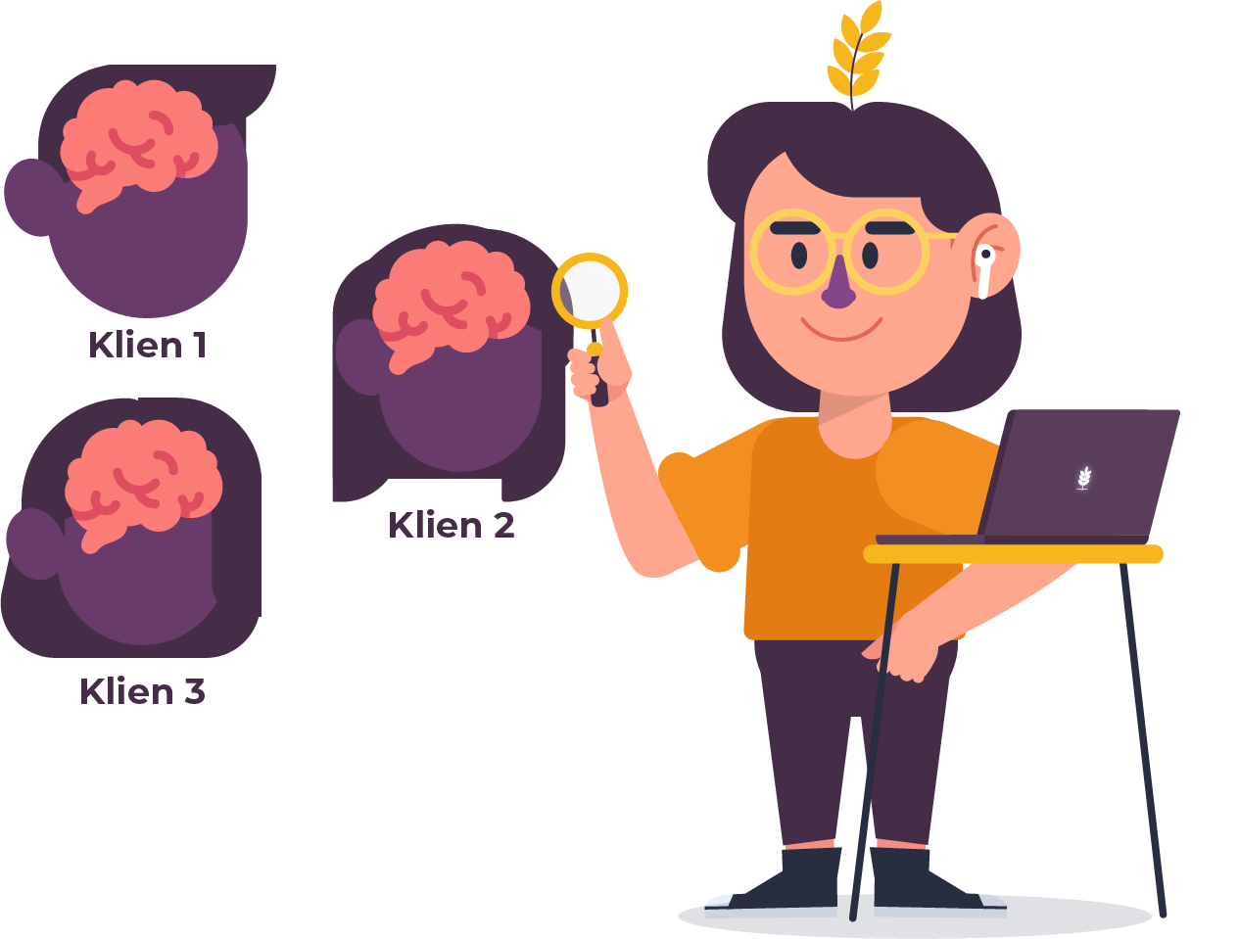
Mengapa tim UI/UX membutuhkan project manager?
4) Memiliki pengetahuan tentang berbagai klien dan proyek
Manajer proyek UX sering kali memiliki kedalaman dan keluasan pengetahuan yang berbeda dari kontributor lain di dalam organisasi.
Mereka kerap bekerja dengan berbagai klien, proyek, dan alat kolaborasi. Sehingga, mereka terbilang akrab dengan tren industri serta memiliki pemahaman mendalam tentang praktik terbaik perusahaan.
Notes:
Photo by Martin Adams on Unsplash

Slide 41

Mengapa tim UI/UX membutuhkan project manager?
5) Dapat mengadopsi alat kolaborasi
Manajer proyek terampil dalam menyiapkan dan memelihara alat untuk kolaborasi antara tim UX dengan klien. Jika diperlukan, sebagian besar PM menyambut baik pembelajaran baru ataupun alat asing yang telah diadopsi klien.
Notes:
Photo by Christina @ wocintechchat.com on Unsplash

Slide 42

Mengapa tim UI/UX membutuhkan project manager?
Dari sana, kamu dan klien sama-sama mendapatkan keuntungan. Lho kok bisa? Bisa dong.
Kamu dan tim internal menjadi diringankan bebannya karena tidak harus menjadi ahli dalam alat baru ini. Sedang untuk klien, mereka bisa menghemat waktu dan tetap aware dengan prosesi proyek melalui sistem messenger mereka sendiri.
Notes:
Photo by Christina @ wocintechchat.com on Unsplash

Slide 43

Mengapa tim UI/UX membutuhkan project manager?
6) Memikirkan sisi bisnis dan memperjuangkan budaya yang baik
Manajer proyek adalah pemikir bisnis tetap di perusahaan. Mereka memikirkan gambaran besar dari hasil akhir serta logistik sehari-hari. Di sisi lain, PM memperkuat budaya perusahaan dan moral tim.
Dengan menjaga denyut nadi di tim internal dan klien, PM dapat mengidentifikasi titik nyeri dan mengukur apakah klien terlibat dan bahagia.
Notes:
Photo by Christina @ wocintechchat.com on Unsplash

Slide 44

Mengapa tim UI/UX membutuhkan project manager?
Jadi, bisa disimpulkan kalau…
Tim UX yang berisi desainer, peneliti, dan ahli strategi bisa melakukan yang terbaik dan mengatasi berbagai tantangan dengan dukungan manajer proyek.
Notes:
Photo by Christina @ wocintechchat.com on Unsplash

Slide 45

Mengapa tim UI/UX membutuhkan project manager?
Alasannya jelas, karena PM menawarkan panduan, struktur, dan banyak pengalaman untuk setiap proyek yang mereka dukung.
Sebelum kamu memulai proyek berikutnya, ingatlah untuk menambahkan manajer proyek ke tim dan pasanglah baterai itu di senter ya!
Notes:
Photo by Christina @ wocintechchat.com on Unsplash

Slide 46
Peralatan kolaborasi proyek
Nah, udah lebih paham dong sekarang tentang scope pekerjaan project manager dan pentingnya peran tersebut dalam tim UI/UX?
Sekarang, saatnya kita mengakrabi peralatan kolaborasi proyek nih, gengs. Kira-kira apa aja ya?
Yuk cari tahu jawabannya ~

Slide 47

Peralatan kolaborasi proyek
Apa itu manajemen proyek kolaboratif?
Manajemen proyek kolaboratif adalah metode yang digunakan untuk merencanakan, mengoordinasikan, mengontrol, dan memantau proyek yang terdistribusi serta kompleks.
Notes:
Photo by Jason Goodman on Unsplash

Slide 48

Peralatan kolaborasi proyek
Hal tersebut memungkinkan tim proyek untuk berkolaborasi lintas departemen, perusahaan, batas-batas nasional, dan untuk menguasai kompleksitas proyek yang berkembang.
Nah, ada beberapa tools yang bisa digunakan untuk memudahkan kolaborasi itu nih, gengs. Yuk simak ~
Notes:
Photo by Jason Goodman on Unsplash

Slide 49

Peralatan kolaborasi proyek
Ragam peralatan kolaborasi proyek
Jenis-jenis peralatan (tools) untuk manajemen proyek kolaboratif di antaranya:
Communication tools
Collaboration and Tracking tools
Document sharing tools
Yuk kita bahas satu per satu ~
Notes:
Photo by Jason Goodman on Unsplash

Slide 50
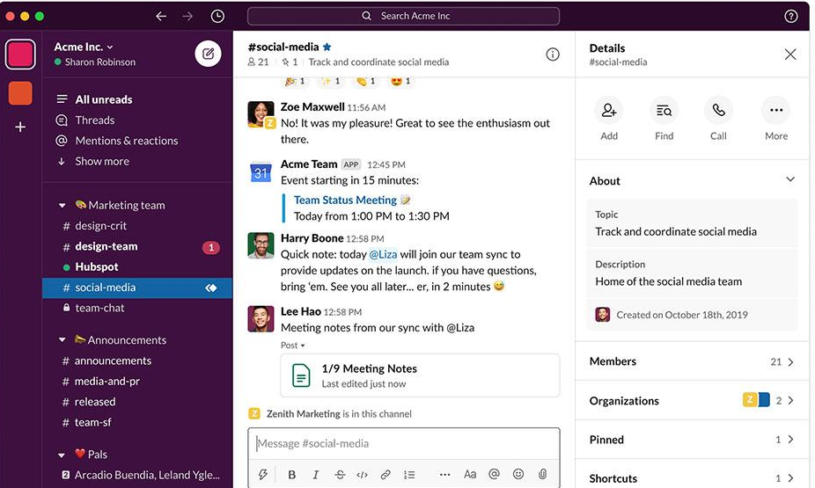
Peralatan kolaborasi proyek
Communication tool #1:
Slack
Slack adalah alat kolaborasi yang menawarkan komunikasi real time, berbagi file, pengarsipan, dan fungsi pencarian antar anggota tim.
Notes:
Image from https://www.mockplus.com/blog/post/project-collaboration-software

Slide 51
Peralatan kolaborasi proyek
Di Slack, kamu bisa membuat beberapa saluran untuk berbagai kategori atau departemen seperti desain UX, pengembangan web, manajemen proyek, dan lain-lain.
Notes:
Image from https://www.mockplus.com/blog/post/project-collaboration-software

Slide 52
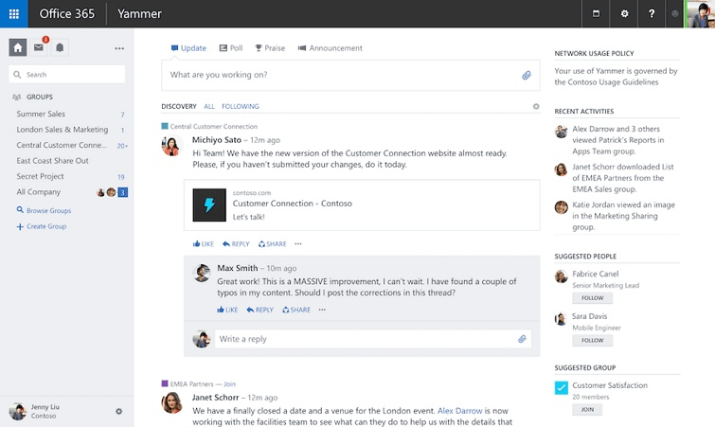
Peralatan kolaborasi proyek
Communication tool #2:
Yammer
Yammer membantu kamu membentuk komunitas tempat orang bisa berinteraksi satu sama lain berdasarkan minat mereka, berbagi ide, serta pendapat.
Notes:
Image from https://www.mockplus.com/blog/post/project-collaboration-software

Slide 53
Peralatan kolaborasi proyek
Yammer menyatukan tim kecil, menengah, besar, dan membantu perusahaan meningkatkan kolaborasi. Yammer menjadi unik karena berfokus pada privasi, di mana ruang hanya bisa diakses oleh orang yang berdomain sama.
Notes:
Image from https://www.mockplus.com/blog/post/project-collaboration-software

Slide 54
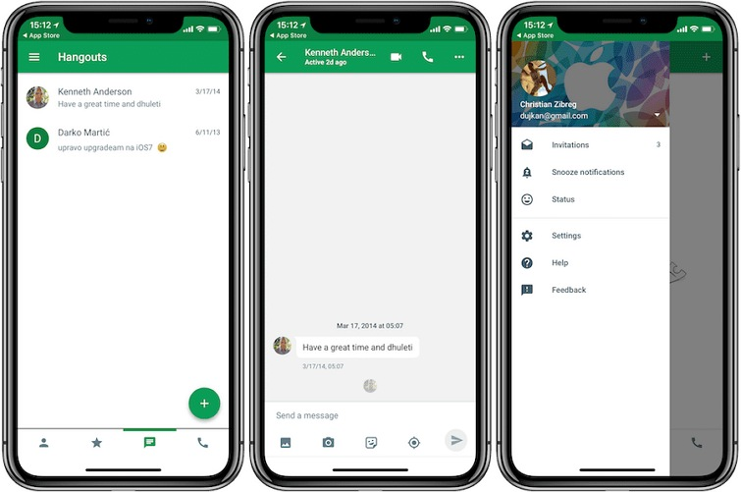
Peralatan kolaborasi proyek
Communication tool #3:
Google Hangouts
Google Hangouts adalah aplikasi perpesanan instan gratis yang memungkinkan kamu mengobrol dan berbicara dengan kolega kapan saja, di mana saja.
Notes:
Image from https://www.mockplus.com/blog/post/project-collaboration-software

Slide 55
Peralatan kolaborasi proyek
Keuntungan utama dari Hangouts adalah kesederhanaannya. Platform ini bisa diakses oleh pengguna dengan berbagai keterampilan teknologi.
Notes:
Image from https://www.mockplus.com/blog/post/project-collaboration-software

Slide 56
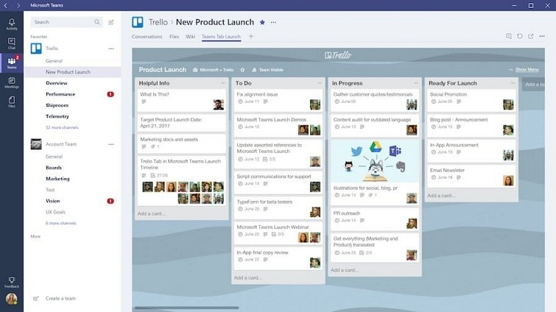
Peralatan kolaborasi proyek
Collaboration and tracking tool #1: Trello
Trello saat ini adalah salah satu aplikasi manajemen kolaborasi paling populer.
Platform ini memungkinkan anggota tim untuk membuat, mendistribusikan proyek, serta mengkategorikan item melalui platform dengan cara sangat sederhana. Selain itu, juga memungkinkan kamu untuk melacak kemajuan proyek kapan saja.
Notes:
Image from https://www.mockplus.com/blog/post/project-collaboration-software

Slide 57
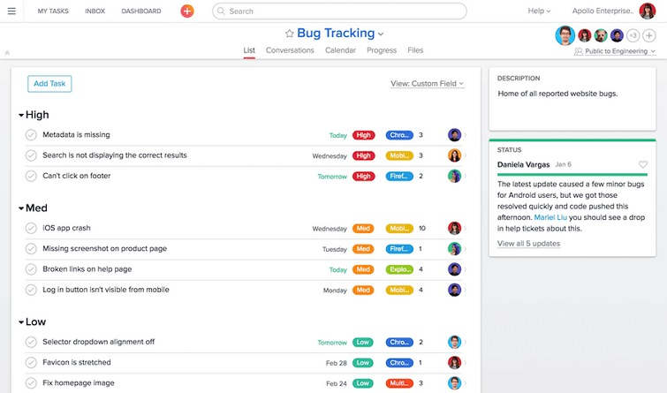
Peralatan kolaborasi proyek
Collaboration and tracking tool #2: Asana
Saat ini, Asana menjadi salah satu alat manajemen kolaborasi proyek terkemuka. Ia adalah platform all-in-one, termasuk email, dokumen kantor, dan komunikasi.
Notes:
Image from https://www.mockplus.com/blog/post/project-collaboration-software

Slide 58
Peralatan kolaborasi proyek
Kamu bisa mengatur semua proyek dalam daftar atau papan, membuat tugas secara langsung, dan mengundang anggota tim untuk bergabung dengan proyek.
Selain itu, kamu bisa mengatur tenggat waktu agar tugas individu berjalan sesuai rencana.
Notes:
Image from https://www.mockplus.com/blog/post/project-collaboration-software

Slide 59
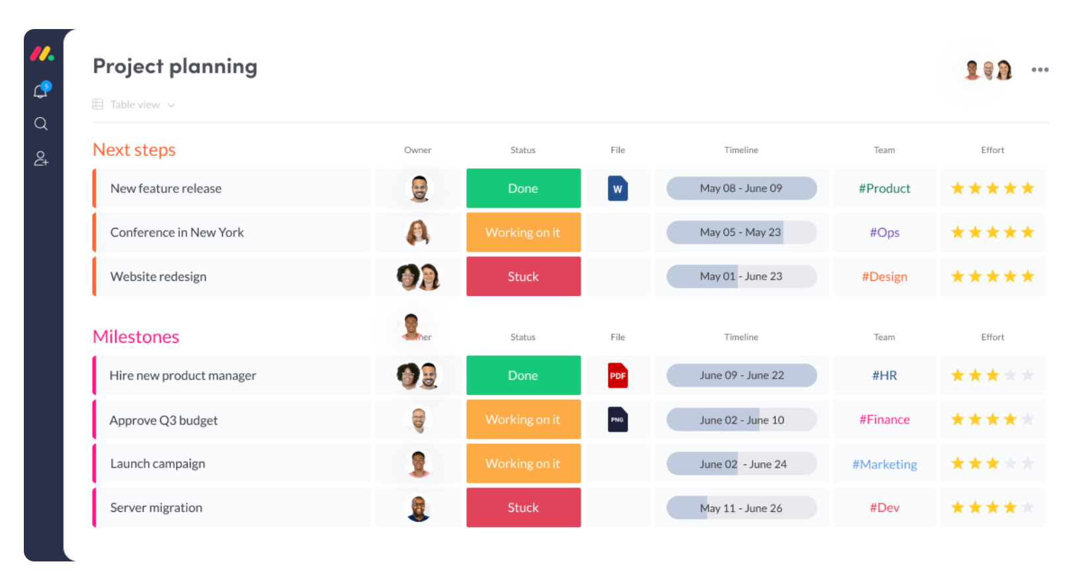
Peralatan kolaborasi proyek
Collaboration and tracking tool #3: monday.com
monday.com adalah Sistem Operasi Kerja (Work OS) yang mendukung tim untuk menjalankan proyek dan alur kerja dengan mandiri.
Notes:
Image from https://thedigitalprojectmanager.com/tools/what-is-monday-overview/

Slide 60
Peralatan kolaborasi proyek
Platform ini adalah OS Kerja yang sederhana dan intuitif, memudahkan tim untuk membentuk alur kerja, menyesuaikan dengan perubahan kebutuhan, menciptakan transparansi, serta terhubung secara kolaboratif.
Notes:
Image from https://thedigitalprojectmanager.com/tools/what-is-monday-overview/

Slide 61
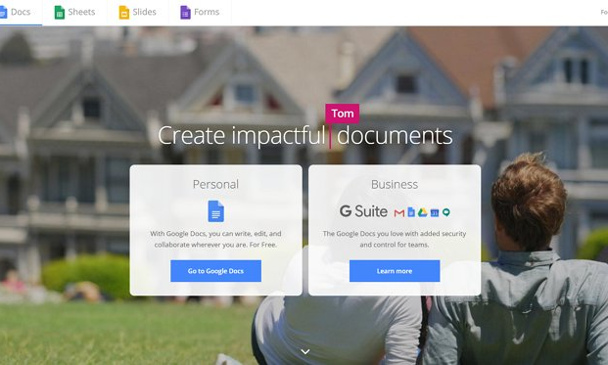
Peralatan kolaborasi proyek
Document sharing tool #1: Google Documents
Google Documents adalah alat kantor kolaboratif online yang memungkinkan kamu membuat, mengedit, dan berkolaborasi pada dokumen kapan saja, di mana saja, serta gratis.
Notes:
Image from https://www.mockplus.com/blog/post/project-collaboration-software

Slide 62
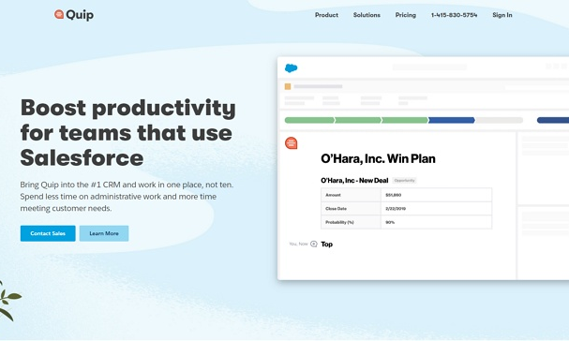
Peralatan kolaborasi proyek
Document sharing tool #2: Quip
Quip juga merupakan alat pemrosesan dokumen untuk kolaborasi tim, memungkinkan banyak orang mengedit dokumen secara bersamaan.
Notes:
Image from https://www.mockplus.com/blog/post/project-collaboration-software

Slide 63
Peralatan kolaborasi proyek
Tidak seperti produk lain, Quip mendukung pesan instan yang memudahkan kamu berkomunikasi langsung dengan anggota tim.
Quip memungkinkan pengguna menyelesaikan pekerjaannya lebih cepat dengan mengurangi email dan rapat.
Notes:
Image from https://www.mockplus.com/blog/post/project-collaboration-software

Slide 64
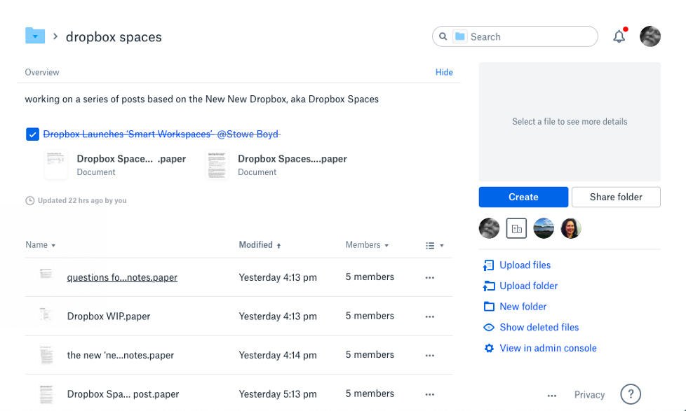
Peralatan kolaborasi proyek
Document sharing tool #3: Dropbox Paper
Dropbox Paper adalah platform kolaborasi dokumen yang sempurna untuk tim desain dalam hal membuat, mengedit, bertukar pikiran, meninjau desain, mengelola tugas, dan bahkan menjalankan rapat online dengan media yang kaya (termasuk teks, gambar, video, dan lain-lain).
Notes:
Image from https://medium.com/gigaom/dropbox-spaces-and-dropbox-paper-not-totally-integrated-yet-a37d3c0f5d90

Slide 65
Penutup
Seperti yang kita bahas di awal, komunikasi yang baik antar tim dan aktor lainnya adalah kunci keberhasilan sebuah proyek, ya kan, gengs?
Jadi, pilihlah collaboration tools yang sesuai agar arus komunikasi berjalan lancar ya ~

Slide 66

Saatnya kita
Quiz!

Slide 67
Quiz
1. Menurut kamu, pernyataan yang benar mengenai Produk adalah…
Sesuatu yang memiliki awal dan akhir, rencana anggaran, waktu dan sumber daya dan melibatkan tim yang dibangun dengan tujuan.
Langkah-langkah yang terlibat dalam membuat produk sebelum benar-benar tersedia ke pasar.
Barang, layanan, platform, aplikasi, sistem, dll., yang dibuat, umumnya untuk dijual.

Slide 68
Quiz
1. Menurut kamu, pernyataan yang benar mengenai Produk adalah…
Sesuatu yang memiliki awal dan akhir, rencana anggaran, waktu dan sumber daya dan melibatkan tim yang dibangun dengan tujuan.
Langkah-langkah yang terlibat dalam membuat produk sebelum benar-benar tersedia ke pasar.
Barang, layanan, platform, aplikasi, sistem, dll., yang dibuat, umumnya untuk dijual,
Produk adalah barang, layanan, platform, aplikasi, sistem, dll., yang dibuat, umumnya untuk dijual, untuk memenuhi kebutuhan pelanggan dan bisnis.

Slide 69
Quiz
2. Berikut adalah beberapa bidang utama dalam manajemen proyek, kecuali…
Communication
Scope
Design
Integration

Slide 70
Quiz
2. Berikut adalah beberapa bidang utama dalam manajemen proyek, kecuali…
Communication
Scope
Design
Integration
Tentunya desain bukan salah satu bidang yang perlu seorang project manager kuasai. Para project manager mungkin dapat belajar sedikit tentang proses desain UI/UX tetapi tidak dapat mengerjakan pekerjaan desain tersebut.

Slide 71
Quiz
3. Berikut yang bukan merupakan bidang garapan dalam manajemen proyek adalah…
Risk
Human Resource
Tech Stack
Cost

Slide 72
Quiz
3. Berikut yang bukan merupakan bidang garapan dalam manajemen proyek adalah…
Risk
Human Resource
Tech Stack
Cost
Tentunya tech stack bukan salah satu bidang yang perlu seorang project manager kuasai, melainkan bidang yang dikuasai oleh ranah developer/engineer.

Slide 73
Quiz
4. Mengapa tim UI/UX membutuhkan project manager?
Memberikan solusi pada hambatan
Memandu proses desain dari strategi hingga development
Menentukan proses desain
Menentukan alat kolaborasi, desain dan development

Slide 74
Quiz
4. Mengapa tim UI/UX membutuhkan project manager?
Memberikan solusi pada hambatan
Memandu proses desain dari strategi hingga development
Menentukan proses desain
Menentukan alat kolaborasi, desain dan development
Seperti yang kita pelajari sebelumnya, project manager bertugas memandu proses desain dari strategi hingga development. Sehingga, poin A, C, dan D kurang tepat, bahwa ketiga poin itu perlu didiskusikan dengan tim.

Slide 75
Quiz
5. Masukkan peralatan di bawah pada bidang yang tepat
Slack
Trello
Yammer
Google Hangouts
monday.com
Asana

Slide 76
Quiz
5. Masukkan peralatan di bawah pada bidang yang tepat
Slack
Trello
Yammer
Google Hangouts
monday.com
Asana
Communication Tools: Slack, Yammer, Google Hangouts
Collaboration & Tracking Tools: Trello, Asana, monday.com

Slide 77
Quiz
6. Masukkan peralatan di bawah pada bidang yang tepat
Slack
Quip
Yammer
Google Hangouts
Dropbox Paper

Slide 78
Quiz
6. Masukkan peralatan di bawah pada bidang yang tepat
Slack
Quip
Yammer
Google Hangouts
Dropbox Paper
Collaboration & Tracking Tools: Slack, Yammer, Google Hangouts
Document Sharing Tools: Quip, Dropbox Paper

Slide 79
Referensi dan bacaan lebih lanjut
Referensi dan bacaan lebih lanjut
Difference between Project and Product by Geeks for Geeks
What’s the Difference between a Project and a Product? By Accenture
Project Management For Beginners: How To Manage A Project From Start To Finish by toggl
Project Management Basics: Everything You Need to Know by theblueprint
Why Your UX Team Needs a Project Manager by Blink

Slide 80

Penutup
Oke, sampai sini dulu pembahasan kita mengenai manajemen proyek.
Pada pertemuan berikutnya, kita akan membahas terkait metodologi pengembangan perangkat lunak. Penasaran kan?
Sampai ketemu lagi yaa ~

Slide 81





